Slide 1


Autobiography
Menu

Slide 2

Biodata
Autobiography
Cita-cita
About Me
Sosial Media
Menu
Pendidikan
Inspirasi
Moto
Hobi
Organisasi

Slide 3
BIODATA
Nama lengkap : Churul Ain Yahya
Nama panggilan : Yahya
Tempat,tanggal lahir : Jakarta,21 April 2003
Alamat : Perum BIP blok D15 No. 3
Jenis Kelamin : Perempuan
Kewarganegaraan : Indonesia
Agama : Islam
Back
Menu
NEXT

Slide 4

About Me
Saya seorang mahasiswa yang mendalami dunia pemrograman dan seorang wanita yang mendalami ilmu agama.
Back
Menu
NEXT

Slide 5







Riwayat pendidikan
MTS Al Awwabin
MA Al Awwabin
MI Hidayatul Athfal
TK Al Musyawarah
Back
Menu
NEXT

Slide 6

Hobi Turing Traveling
Back
Menu
NEXT

Slide 7

Cita-cita
CEO
(Chief Executive Officer)
Back
Menu
NEXT

Slide 8



Sosial Media
https://instagram.com/a_in.y?igshid=MzRlODBiNWFlZA==
@ainyahya.21
Back
Menu
NEXT

Slide 9

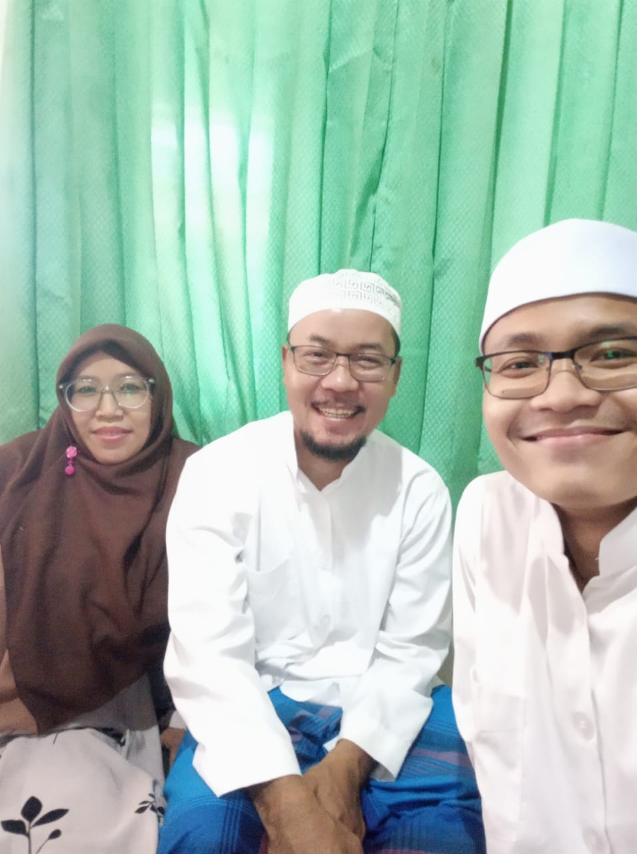

Inspirasi
Keluarga sakinah bukan keluarga yang tanpa masalah, tapi mereka terampil mengelola konflik menjadi buah yang penuh hikmah,dan saya hebat karena mereka yang membuat saya hebat.
Back
Menu
NEXT

Slide 10

Organisasi
OSIS (Organisasi Siswa Intra Sekolah)
OPPTA (Organisasi Pondok Pesantren Terpadu Al awwabin)
Back
Menu
NEXT

Slide 11

Moto
Menuntut ilmu itu seperti pohon beringin.
Semakin lebat daun itu,semakin menunduk pohon itu.
Semakin banyak ilmu,semakin tawadhu orang itu.
Back
Menu
NEXT

Slide 12

Back
Menu

